Slide 1
Test-Driven Development (TDD): Desenvolvimento Guiado por Testes
Prof. Me. Manoel Campos / Prof. Me. Mauro Henrique
Instituto Federal de Educação do Tocantins (IFTO, Campus Palmas)

Slide 2
Introdução ao TDD
Como aprendemos a escrever código?
Para ficar mais fácil, o que é mesmo um algoritmo?
Durante o aprendizado de programação, muitas vezes o estudante vê um problema e tenta resolvê-lo como um todo, pensando na solução final completa

Slide 3
O que esse código faz?
public boolean isCpfValido(String cpf) {
int d1, d2, resto, d;
String res, v;
d1 = d2 = 0;
digito1 = digito2 = resto = 0;
for (int n = 1; count < cpf.length() - 1; n++) { String s = cpf.substring(n - 1, n);
d = Integer.valueOf(s).intValue();
d1 = d1 + (11 - count) * d;
d2 = d2 + (12 - count) * d;
}
resto = (d1 % 11);
d1 = resto < 2 ? 0 : 11 - resto;
d2 += 2 * d1;
resto = (d2 % 11);
d2 = resto < 2 ? 0 : 11 - resto;
v = cpf.substring(cpf.length() - 2);
res = String.valueOf(d1) + String.valueOf(d2);
return v.equals(res);
}
Código obtido de http://www.guj.com.br/t/validar-cpf/56329, que originalmente é muito mais horrível que isso 🥺

Slide 4
E agora?
public boolean isCpfValido(String cpf) {
//Remove caracteres não numéricos
cpf = cpf.replaceAll("\\D", "");
if (cpf.length() != 11){
return false;
} int d1 = calculaDigito(cpf, 9);
int d2 = calculaDigito(cpf, 10);
String digitosCalculados = String.valueOf(d1) + String.valueOf(d2);
String digitosExistentes = cpf.substring(cpf.length()-2, cpf.length());
return digitosExistentes.equals(digitosCalculados);
}

Slide 5
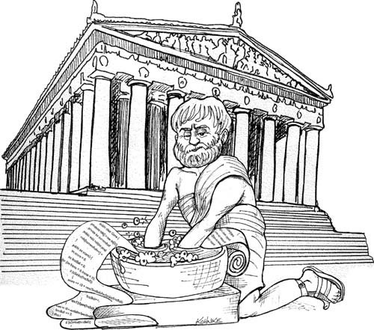
Como implementar métodos
Métodos precisam ser pequenos e realizar 1 só tarefa
Boa prática enfatizada pelo livro Clean Code
Imagem: https://medium.com/@biratkirat/clean-code-series-i-e1d60fc6d6ec

Slide 6
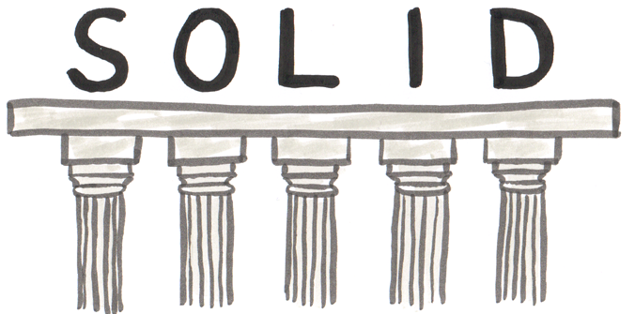
Como implementar métodos
Recomenda-se seguir o Princípio da Responsabilidade Única (Single Responsibility Principle – SRP)
Este é um dos 5 Princípios SOLID
Imagem: https://team-coder.com/solid-principles/

Slide 7
Como implementar métodos
Um método longo normalmente é difícil de ler
Ward Cunningham cunhou a expressão: God method / God class
Ele é o inventor dos Wikis e pioneiro em Padrões de Projetos (Design Patterns)

Slide 8
porque implementar métodos assim?
“Any fool can write code that a computer can understand. Good programmers write code that humans can understand.”
Martin Fowler, 2008. https://en.wikiquote.org/wiki/Martin_Fowler

Slide 9
porque implementar métodos assim?
Por causa dos WTFs
🤬

Slide 10
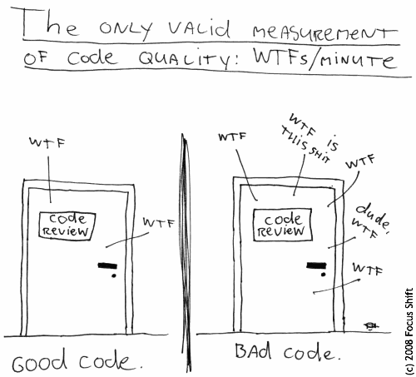
Imagem: https://medium.com/p/e1d60fc6d6ec/

Slide 11
O tempo que passamos lendo Código é muito maior que o tempo escrevendo Código. Tornar o Código mais fácil de ler, torna mais fácil escrever Código.
Robert Martin Clean Code www.goodreads.com/quotes/835238

Slide 12
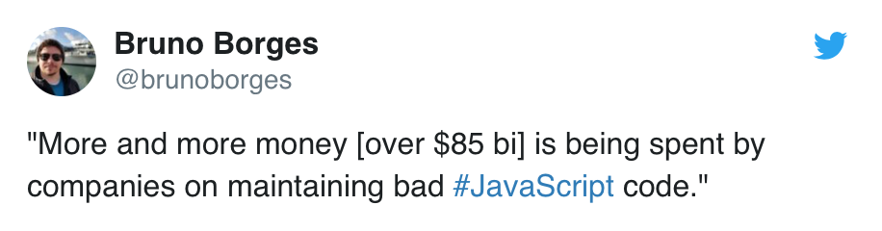
https://khalilstemmler.com/articles/software-professionalism/developer-principles/

Slide 13
porque implementar métodos assim?
Facilita a aplicação do TDD 👌
Reduz duplicação de código 👏🙏

Slide 14

Código Duplicado
Métodos longos normalmente escondem duplicação
Causam retrabalho e demora no desenvolvimento
Dificultam o teste: seria preciso testar cada cópia
Se um cópia estiver errada, tem que corrigir todas 😰
É maligno: ele vai tramar contra você e lhe assombrar quando menos espera! 😱😭
Imagem: http://arenaxlsm.wikia.com/wiki/The_Ultimate_Evil

Slide 15

Código Duplicado
Leva ao apodrecimento do software! 💩
O código pode degradar a um ponto que manutenção tende a gerar mais bugs 🐞
É isso mesmo. Existe até o termo Software Rot.
Em alguns casos, pode ser mais fácil criar um novo software 🚧
Tá inventando moda. Software não é tomate pra apodrecer!
Imagem: https://pixabay.com

Slide 16
Código Duplicado
O JUnit, um dos mais renomados e utilizados projetos Java, teve seu código jogado fora e começaram a versão 5 do zero! 😲 https://youtu.be/WZ5J4eocHjY
Neste caso, o software teve um sucesso não imaginado e não foi projetado adequadamente.
Criar um novo software para atender às necessidades atuais, principalmente de ferramentas que se integram com ele, foi mais viável.

Slide 17
o que tdd tem a ver com OOP e etc.?
TDD (Test-Driven Development) é Desenvolvimento Guiado por Testes
OOP (Object-Oriented Programming) é Programação Orientada a Objetos
A resposta é: NADA! 😆
Como assim 🤔?! Guiado é sinônimo de Orientado 🤓 📖! (dicio.com.br)

Slide 18
o que tdd tem a ver com OOP e etc.?
TDD é um processo de desenvolvimento.
OOP é um paradigma de programação.
É confuso, eu sei. 😕
Podemos usar um processo de software com qualquer paradigma que desejarmos.
Pra mim ainda é
a mesma coisa...
Desenvolvimento = Programação
Imagem: https://pixabay.com

Slide 19
o que tdd tem a ver com OOP e etc.?
Exemplos de paradigmas são programação estruturada, programação orientada a objetos, programação funcional, etc.
Com qualquer um destes paradigmas podemos usar processos como Desenvolvimento Guiado por Testes ou Desenvolvimento Guiado por Comportamento (Behaviour-Driven Development, BDD)

Slide 20
Porque aplicar tdd? 🤔
Escrever código nem sempre é fácil! 😢
Antes, vamos analisar como intuitivamente testamos nossos softwares

Slide 21

Como aprendemos sobre testes em introdução à programação
Aprendemos sobre ”Testes de Mesa”
Executamos o software manualmente, digitamos alguns valores e verificamos se o resultado é o esperado.
À medida que o software evolui, novas alterações podem quebrar o código previamente testado: ele pode deixar de fazer o que era esperado
Imagem: https://www.independent.com/news/2018/aug/07/sb-library-writing-workshops/

Slide 22
Como aprendemos sobre testes em introdução à programação
Desenvolvedor(a) normalmente verificará apenas os resultados das novas modificações
Ele(a) pode esquecer de verificar novamente as funcionalidades anteriores e o software ser entregue com erros ao cliente
https://weheartit.com/entry/314991815

Slide 23
Como aprendemos sobre testes em introdução à programação
Esse processo manual é extremamente limitado...
É falho...
Tende a ser esquecido ou negligenciado.
Sim, tende! Mas isso é igual conselho de pai. 😥

Slide 24
Como aprendemos sobre testes em introdução à programação
Com o tempo, os desenvolvedores não saberão mais quais testes manuais precisam fazer
Podem não lembrar quais valores passar e quais resultados esperar
Novos integrantes na equipe podem ter dificuldades em entender qual o resultado esperado de um determinado código (como um método) apenas analisando o código em si.

Slide 25
Como aprendemos sobre testes em introdução à programação
Você nunca sabe quando resolveu um problema de fato: o problema pode sempre reaparecer quando alterações são feitas 👻
Isto é chamado de Regressão de Software, que leva ao já falado apodrecimento do código 💩
Isso põe em cheque a competência e profissionalismo dos desenvolvedores perante o cliente. 🤔
Se é app mobile, você sabe o que vai rolar nos comentários na loja de aplicativos 🤬😭

Slide 26

Enfim ... Porque aplicar tdd?
Se há testes sólidos, estes nos dão paz de espírito para alterar o código, principalmente pra refatorar 🙏
Aumenta a garantia de que os requisitos do cliente estão sendo atendidos 👌
Reduz possibilidade de regressões 🙌
É uma forma de documentar como espera-se que o código funcione 📖.
Permite automatizar a execução dos testes ⚙️
Imagem: http://tonysblog.info/photorwr-relief-emotion.asp

Slide 27

Enfim ... Porque aplicar tdd?
Permite o desenvolvimento de algoritmos de forma incremental, em pequenos passos (baby steps)
Novos membros da equipe podem mais facilmente entender o funcionamento do código pela leitura dos testes
Imagem: https://theascent.pub/how-i-started-using-baby-steps-to-bring-about-positive-change-in-my-life-1759b530d6a4

Slide 28
Enfim ... Porque aplicar tdd?
Um algoritmo então é dividido em sub-problemas, onde cada teste verifica se um sub-problema está sendo implementado como esperado
O TDD te faz pensar na abordagem de Dividir pra Conquistar (Divide and Conquer)
Ele também te guia no desenvolvimento do algoritmo, resolvendo um sub-problema por vez
Imagem: https://theascent.pub/how-i-started-using-baby-steps-to-bring-about-positive-change-in-my-life-1759b530d6a4

Slide 29

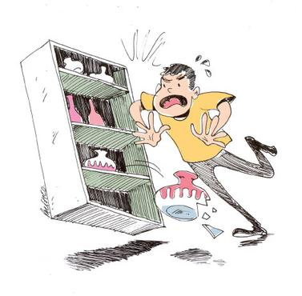
Enfim ... Porque aplicar tdd?
Existe um lema usado em geral que diz “you break it, you own it”: você quebrou, você é dono. 💸
Imagens: http://theartofopinion.blogspot.com/2006/11/iraq-usa-you-break-it-you-own-it.html http://blogs.correiobraziliense.com.br/consumidor/quebrei-uma-mercadoria-em-uma-loja-preciso-pagar/

Slide 30
Mas você ainda se acha bom o suficiente pra não precisar de testes?
Então pode comprar uma dessas...

Slide 31
Mas cuidado...

Slide 32
E mesmo que vc escreva testes unitários... 😭
https://tenor.com/view/unittest-unit-test-gif-10813141

Slide 33
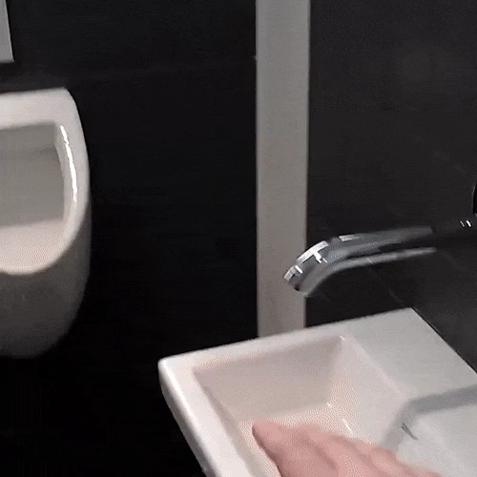
...
https://twitter.com/thepracticaldev/status/852508104914874369

Slide 34
como Aplicar tdd?
Escrevemos o teste antes de qualquer código!
Como assim???? 🤔
É isso mesmo que disse!
Escrevendo o teste antes do código, temos que pensar em quais são os valores de entrada e qual o resultado esperado
TDD é aplicado em um ciclo denominado Red-Green-Refactor, que define 3 etapas no processo de desenvolvimento

Slide 35
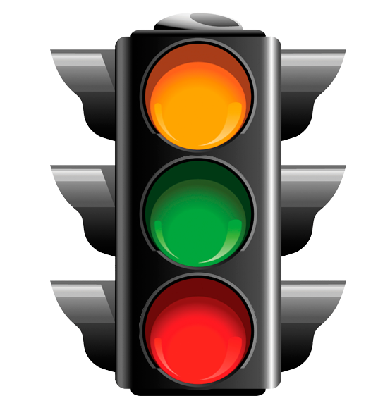
como Aplicar tdd? Etapa 1: Red
Escrevemos o teste antes de qualquer código!
Mas porque???? 🤔
Escrevendo o teste antes do código, temos que pensar em quais são os valores de entrada e qual o resultado esperado
Assim, primeiro escrevemos o teste e fazemos ele falhar (Red)

Slide 36
como Aplicar tdd? Etapa 2: Green
Em seguida escrevemos o mínimo de código para resolver um sub-problema, uma parte da solução
Tal código deve ser apenas o suficiente para o teste passar (Green)

Slide 37
como Aplicar tdd? Etapa 3: Refactor
Depois que o teste passar, refatoramos o código (Refactor).
Refatorar é o processo de alterar o código com o intuito de torná-lo mais claro, mais organizado, reduzir duplicação
Visa apenas melhorar a qualidade do código, não corrigir bugs ou implementar novas funcionalidades.
Depois dessas 3 etapas concluídas, você reinicia o ciclo para implementar o próximo sub-problema.

Slide 38
Visão geral do tdd
1. Red: Escrever um novo Teste
Este é um exemplo de figura padrão utilizada para descrever o ciclo do TDD
No entanto, na prática o ciclo é normalmente um pouco mais longo, como deixado claro em muitos livros de TDD, apesar da simplificação das figuras que usam
3. Refatorar: melhorar o código
2. Green: Escrever o mínimo de código pro teste passar

Slide 39
porém na prática...
1. Red: Escrever um novo teste e fazê-lo falhar
2. Escrever o mínimo de código pro teste passar
5. Red: Corrigir o código depois da falha do teste
Executar o Teste
Se já refatorou e o teste passou
3b: Não,
teste não passou 😢
Executar o Teste
4. Refatorar: melhorar o código
4a: Rodar o teste pra ver se a refatoração não quebrou algo
3. O teste passou?
3a: Sim, teste passou 😁

Slide 40
mas escrevendo testes vou gastar o dobro de tempo pra desenvolver o sistema... 😒

Slide 41

SEM mas!!!
Normalmente gasta-se mais tempo resolvendo problemas do que escrevendo testes para tentar detectar tais problemas o quanto antes
Escrever os testes antes de escrever o código é mais fácil pois você ainda está com a solução fresca na mente
Tentar resolver um problema semanas ou meses depois é muuuuuuuuuuuuuuuito mais difícil e toma muito mais tempo!

Slide 42
SEM mas!!!
Por fim, sabendo que há um conjunto de testes, você se sente mais à vontade para refatorar (melhorar, reorganizar) o código.
Isto principalmente se o código não é seu.

Slide 43
Testes apenas são capazes de mostrar a presença de erros, não sua ausência.
Mas tenha em mente que...
Edsger Dijkstra, Cientista da Computação https://pt.wikiquote.org/wiki/Edsger_Dijkstra

Slide 44
Ver um teste falhar é o teste que testa se o teste testa aquilo que é suposto testar. 🤔
Dan Lebrero http://bit.ly/2Jcntgu

Slide 45
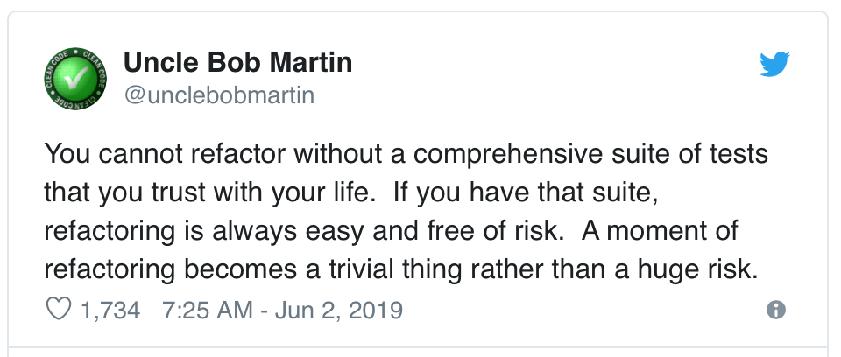
https://twitter.com/unclebobmartin/status/1135130426673106944

Slide 46
Iniciar Projeto Máximo Divisor Comum (MDC)
https://git.io/fjzyN

Slide 47
Boas práticas do tdd
Seguir regras F.I.R.S.T (Livro Clean Code)

Slide 48
Boas práticas do tdd F.I.R.S.T
Fast:
devem rodar rapidamente
caso contrário você vai evitar rodá-los depois de uma alteração ou refactoring

Slide 49
Boas práticas do tdd F.I.R.S.T
Independent: Não devem depender um do outro.
a ordem de execução não deve importar (apesar de ser possível ordenar no JUnit 5);
a execução de um teste não deve causar efeito colateral em outro;
isto quer dizer que um teste não deve alterar variáveis que espera-se que outro teste use (ver @Before, @BeforeClass, @After e @AfterClass no Junit 4)

Slide 50
Boas práticas do tdd F.I.R.S.T
Repeatable: devem ser possível de reproduzir em qualquer ambiente:
no ambiente de produção;
no QA (Quality Assurance);
no seu laptop sem conexão de rede.
Você não deve ser dependente de um ambiente específico

Slide 51
Boas práticas do tdd F.I.R.S.T
Self-Validating: o resultado de um teste deve ser booleano: true ou false (o teste passou ou não).
Se não passou, o teste pode incluir uma msg adicional pra indicar o motivo
Você não deve ter qualquer trabalho manual para saber se um teste passou ou não
Pra isso que serve o JUnit: automatizar a verificação do status dos testes (além de fornecer uma API para a escrita e execução dos testes)

Slide 52
Boas práticas do tdd F.I.R.S.T
Timely: testes devem ser escritos no momento correto.
Devem ser escritos antes do código
Se você escrever os testes depois do código, você possivelmente encontrará dificuldades em como testar o código.
Isto ocorre principalmente porque quando inicia-se pelo código, o programador quer implementar uma funcionalidade até estar pronta.
Isto levar aos “God Methods” gigantes que falamos antes
Você nem sabe por onde começar a testar tais métodos.

Slide 53
Boas práticas do tdd
O código de um teste deve ser sucinto e explícito
Ele deve deixar clara qual a intenção do programador (Clean Code), o que o teste precisa verificar
Deve-se evitar a armadilha de copiar expressões no código para dentro do teste.

Slide 54
Boas práticas do tdd
Para exemplificação, considere um método simplório que deve receber um valor e então calcular um dado percentual sobre tal valor.
O método poderia ter a assinatura double percentual(double valor; double percentual)
Considere agora que você use o operador % achando que significa percentual 😳😭 (é, stress, pressão e cansaço fazem isso)

Slide 55
Boas práticas do tdd
Então você copia o cálculo “valor % percentual” do código para o teste e verifica se o resultado do método é igual ao resultado deste cálculo.
Desta forma, você está apenas fazendo programação “Copia e Cola” e não TDD
Está apenas trocando 6 por meia-dúzia

Slide 56
Boas práticas do tdd
Se o método retorna o resultado de “valor % percentual”, o teste deve declarar e inicializar tais variáveis, com quaisquer valores que façam sentido.
Por exemplo, tais valores podem ser 50 e 10, assim, o resultado será 5 (10% de 50 é 5).
O correto é o teste incluir uma variável resultado = 5 e não resultado = valor % percentual

Slide 57
Boas práticas do tdd
Copiar expressões do código para o teste não faz sentido, apesar de poder funcionar de início.
Se o código estiver errado, você apenas replicou o erro no teste.
Como o teste faz o mesmo cálculo errado que foi copiado do código, ele dará o mesmo resultado.

Slide 58

Boas práticas do tdd
Neste caso, qual será o status do teste?
Este status estará correto?
https://www.versterkdeopvoeding.nl/category/algemeen/

Slide 59
Boas práticas do tdd
Procure incluir apenas um assert em cada teste
Se você precisa testar diversos conjuntos de valores, possivelmente cada conjunto pode ser escrito em um teste separado
No JUnit 5 é possível escrever um único teste e passar os conjuntos de valores a serem utilizados por parâmetro, mas isto está fora do escopo da disciplina

Slide 60
Boas práticas do tdd
Se você realmente precisar incluir mais de um assert para um teste e tiver de fato um motivo para isto, vá em frente. Boas práticas são recomendações, não leis.
Na prática você acabará incluindo mais de um assert em alguns testes
Até mesmo o JUnit 5 possui um assertAll que permite incluir vários asserts em um mesmo teste e permitir que todos eles sejam executados, independentemente de algum falhar (a falha de um assert comum interrompe o teste)

Slide 61
Boas práticas do tdd
Usar apenas 1 ou mais asserts por teste é algo controverso
Há bons motivos para usar múltiplos asserts, como reduzir a quantidade de boilerplate: aqueles códigos que se repetem o tempo todo, como é o código de inúmeros testes
Mas o teste pode começar a crescer e ficar confuso, sem deixar explícito o que está sendo testado

Slide 62
Boas práticas do tdd
“Um teste unitário apropriado deve falhar por apenas um motivo”, que tem tudo a ver com o SRP. http://bit.ly/2IsdeSy
“É recomendável que você teste um único conceito lógico em um mesmo teste. Você pode ter múltiplos asserts para um mesmo objeto.” Roy Osherove. http://bit.ly/2wKv7qi
Usar múltiplos asserts para diferentes métodos dentro de um mesmo teste já pode parecer suspeito

Slide 63
Referências
Livro “Desenvolvimento de software orientados a objetos, guiado por testes”. Steve Freeman.
Livro “Código Limpo”, Robert Martin.
Livro “Refatoração: Aperfeiçoando o Projeto de Código Existente”, Martin Fowler.
Livro “TDD: Desenvolvimento Guiado por Testes”, Kent Beck.

